Slide 1
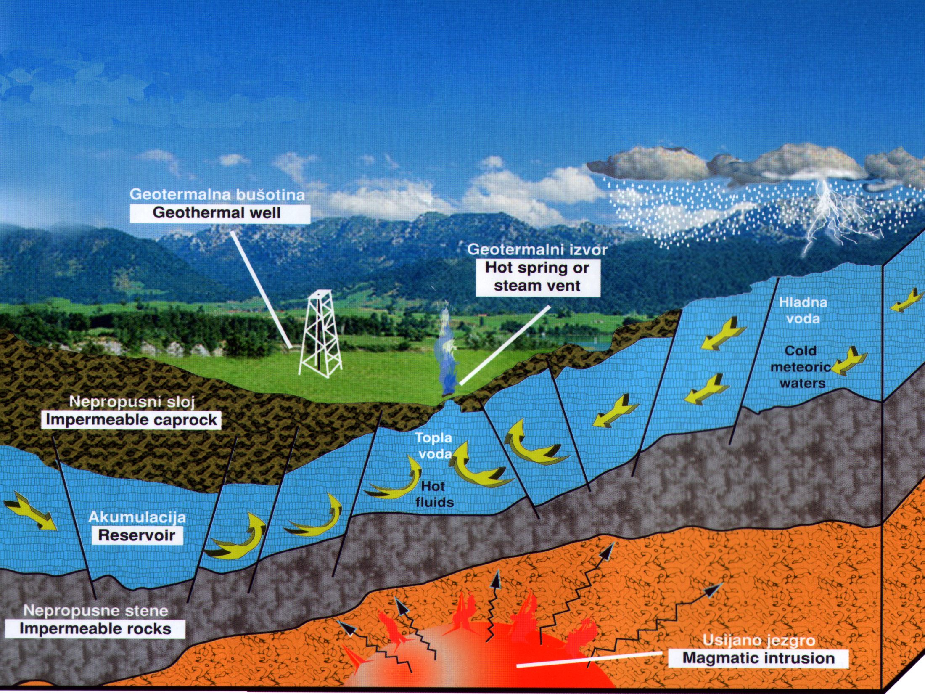
ISTRAŽIVANJE, KORIŠĆENJE I RAZVOJ GEOTERMALNIH ENERGETSKIH RESURSA –
VOJVOĐANSKI IZAZOVI I ŠANSE

Slide 2
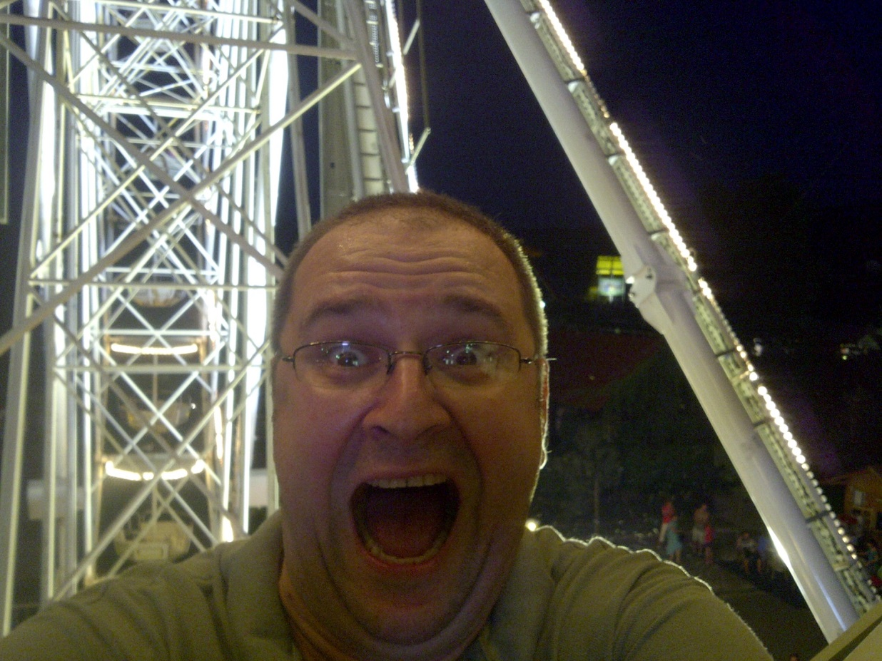
RUDARSKO-GEOLOŠKI FAKULTET
DEPARTMAN ZA HIDROGEOLOGIJU
LABORATORIJA ZA GEOTERMALNU ENERGIJU
Kontakt: 011-3346-000, e-mail: dmilenic@yahoo.ie
Rukovodilac Laboratorije:
Prof. dr Dejan Milenić
Saradnici:
Dr Ana Vranješ
Đuro Milanković, Dipl. Inž.
Nevena Savić, Dipl. Inž.
Nenad Doroslovac, Dipl. Inž.
Bojan Dončev, Dipl. Inž.
Milan Vukićević, Dipl. Inž.

Slide 3
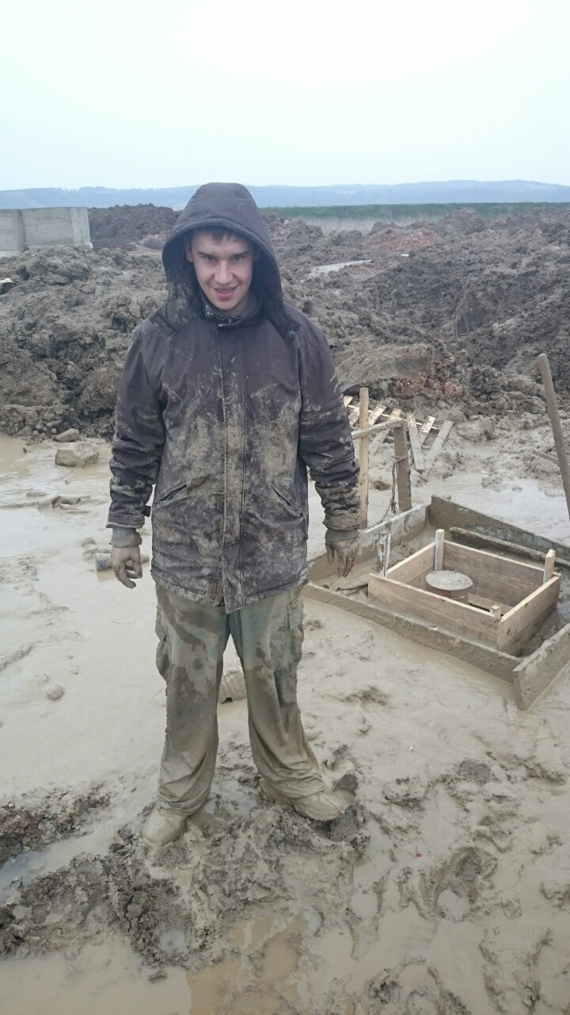
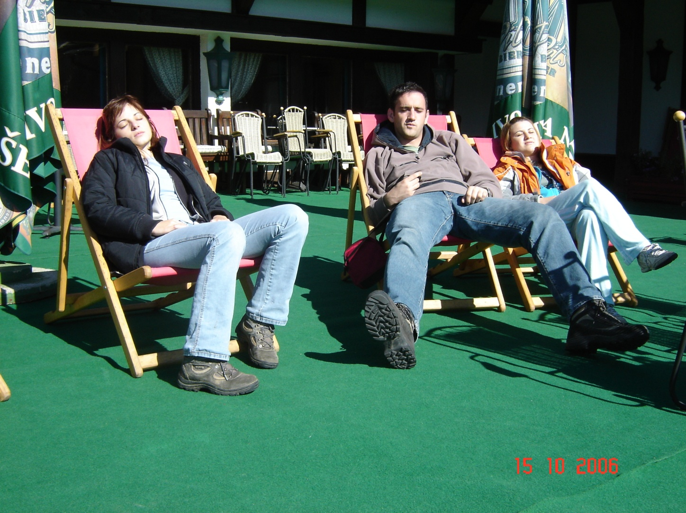
DVE ISKUSNE TERENSKE EKIPE

Slide 4
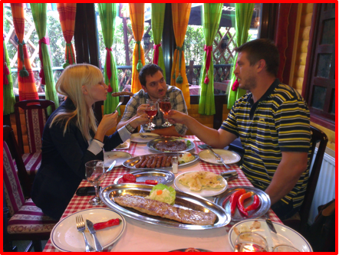
TOP CLASS PROJEKT MENADŽERI
LABORATORIJSKE ANALIZE
pozovite nas: 011-3346-000,
e-mail: dmilenic@yahoo.ie

Slide 5
CILJEVI PREDAVANJA:
Da vas zadržim u sali do ručka
Da ne zaspite
Da bar vikendicu zagrejete na GTE

Slide 6
RELACIJE: fosilna goriva/ obnovljivi IE klimatske promene emisija CO₂

Slide 7
Hvala: Hans Van Steen, direktor Direkcije za energetiku EC

Slide 8
ZAGAĐENJE ŽIVOTNE SREDINE!!!

Slide 11
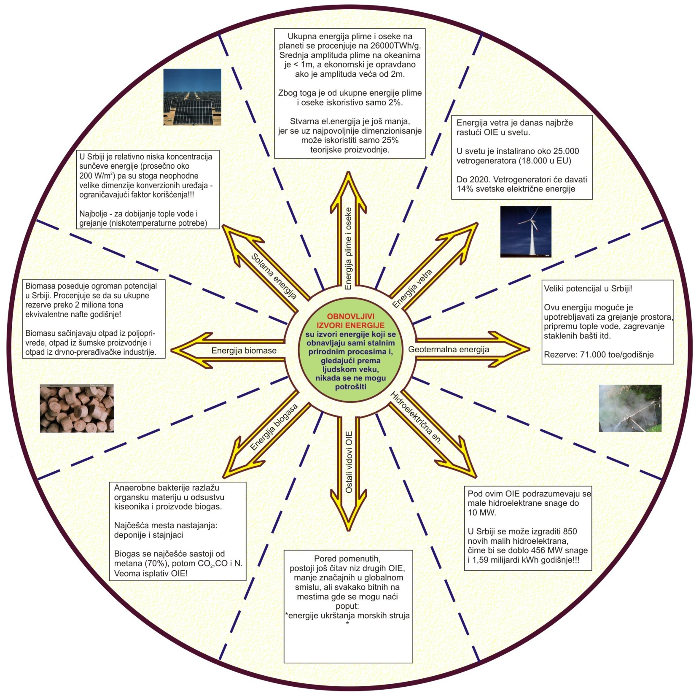
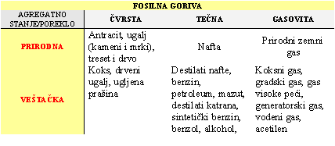

Slide 12
GEOTERMALNA ENERGIJA
Prema temperaturi fluida:
HGTE niske entalpije-temperatura fluida <100°C
HGTE niske do srednje entalpije-temperatura fluida 100-150°C
HGTE srednje entalpije-temperatura fluida 150-250°C
HGTE visoke entalpije-temperatura fluida >250°C
Prema mestu u Zemljinoj kori:
Hidrogeotermalna energija
Litogeotermalna energija
Magmatermalna energija
Pneumotermalna energija

Slide 13
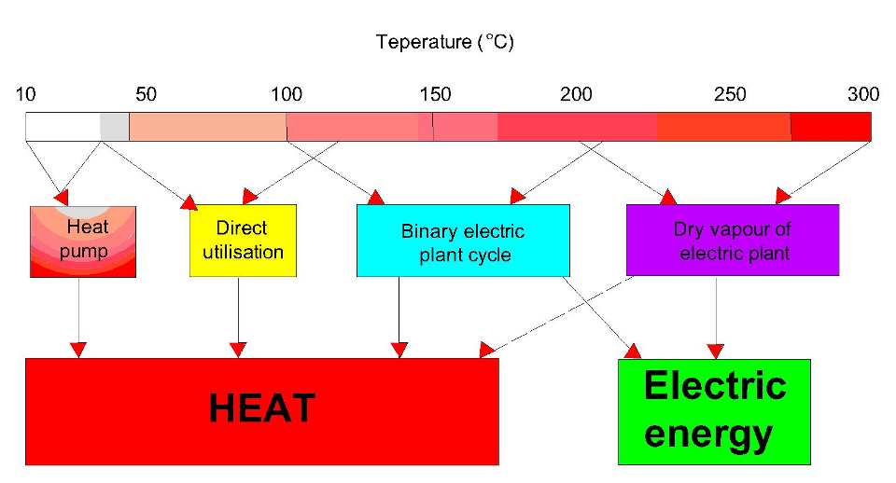
GEOTERMALNI RESURSI U SRBIJI -
KLASIFIKACIJA
HIDROGEOTERMALNI RESURSI
NISKE ENTALPIJE T<100°C
NISKE DO SREDNJE ENTALPIJE
T 100-150°C
SREDNJE ENTALPIJE
T 150-250°C
VISOKE ENTALPIJE
T>250°C
HIDROGEOTERMALNI RESURSI NISKE ENTALPIJE
SUBHIDROGEOTERMALNI RESURSI
T<30°C
HIDROGEOTERMALNI RESURSI U UŽEM SMISLU
T 30-100°C
MILENIC, D., et al., 2010: Criteria for use of groundwater as renewable energy
source in geotermal heat pump systems for building heating/cooling purposes,
Energy and Buildings, Vol. 42, pp. 649-657

Slide 14
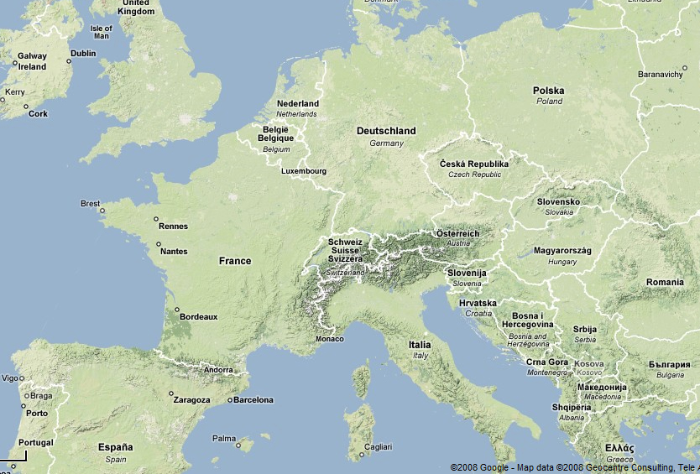
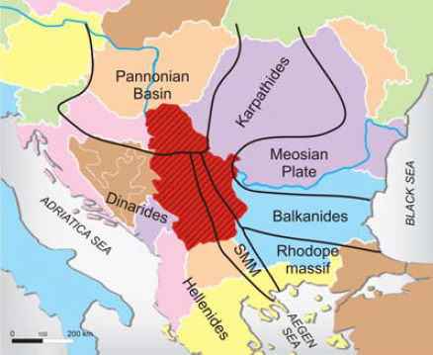
VISOKO TEMPERATURNE VODE 1

Slide 15
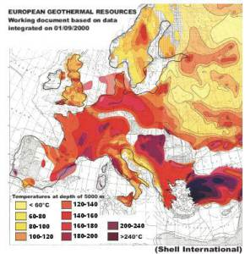
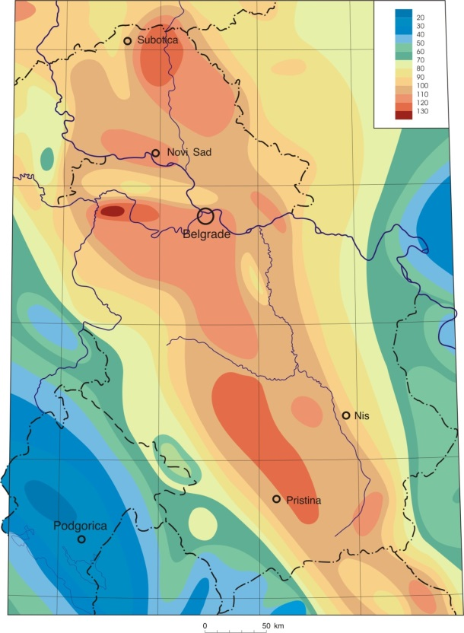
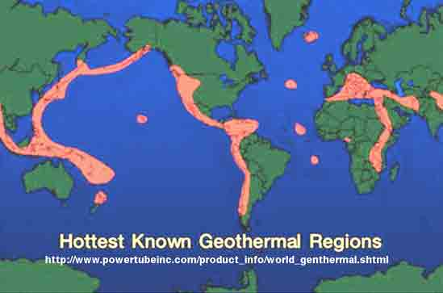
VISOKO TEMPERATURNE VODE 2
TRI GLAVNE ZONE

Slide 16
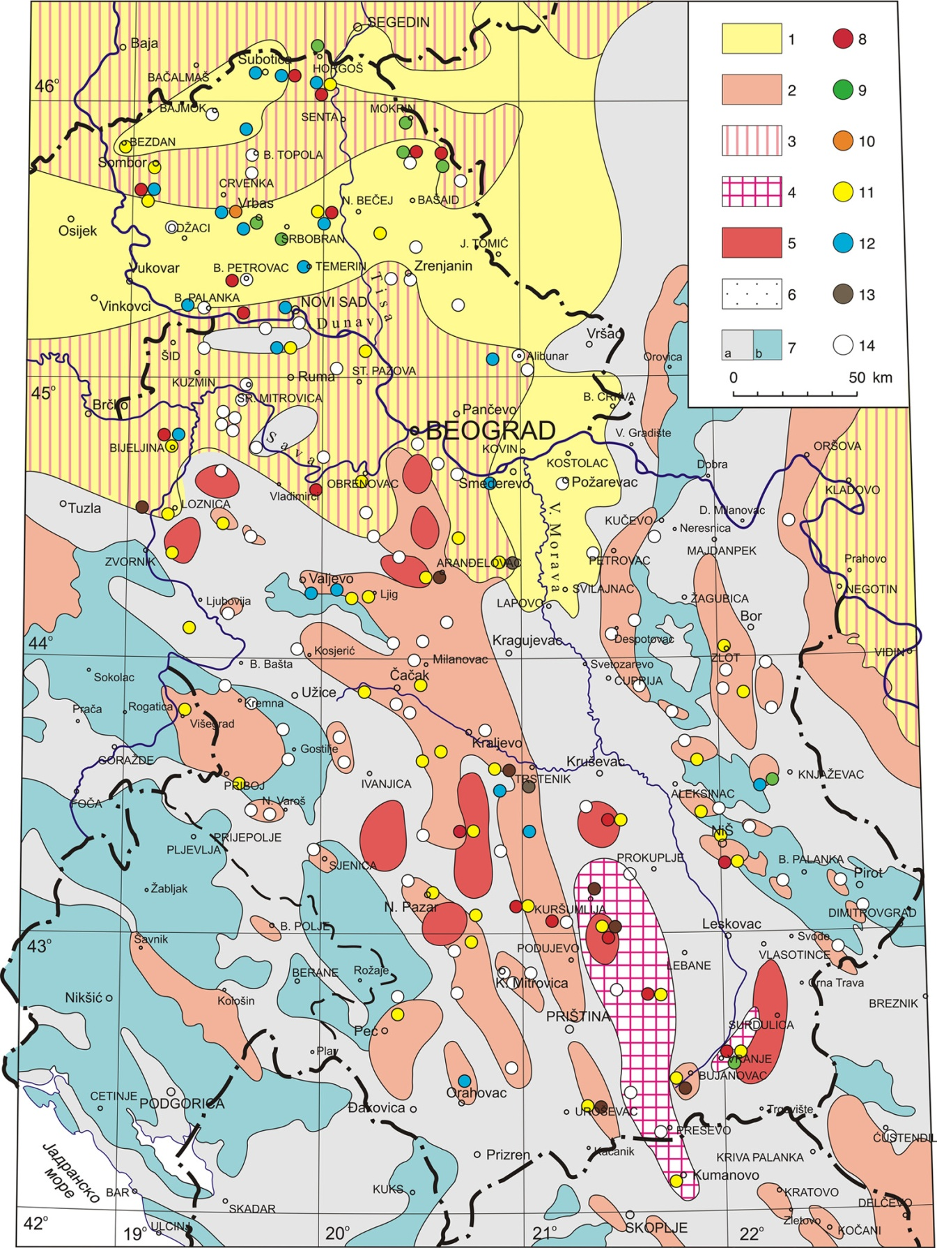
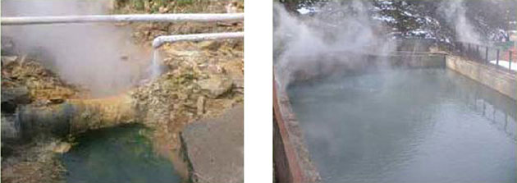
VISOKO TEMPERATURNE VODE 3
MLADI MAGMATIZAM
CRVENE ZONE!!!
TEMPERATURE: DO 110^{O}C
PREKO 100 PRIRODNIH POJAVA
TEMPERATURE PREKO 20^{O}C

Slide 17
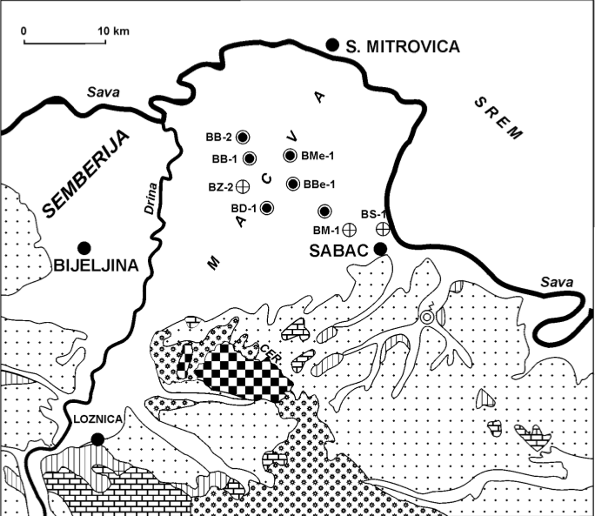
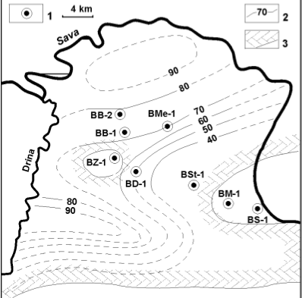
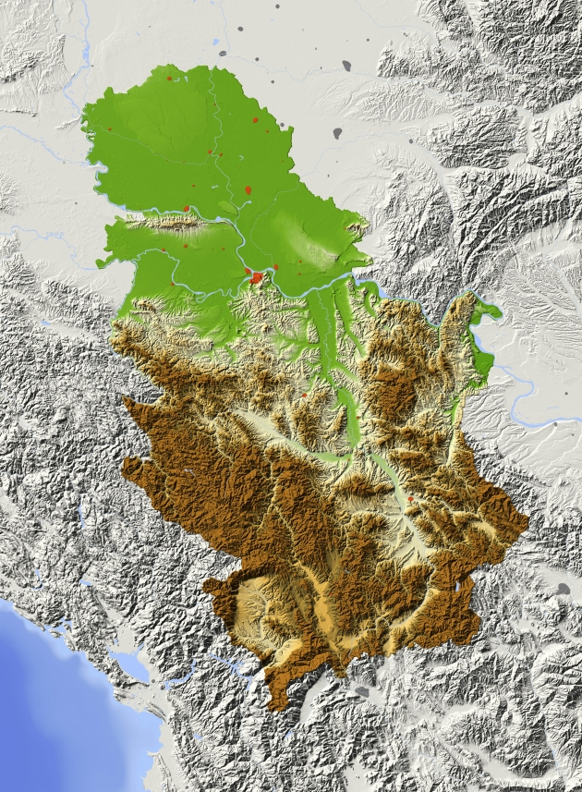
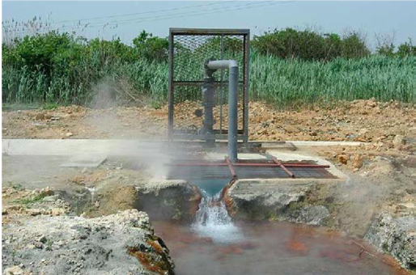
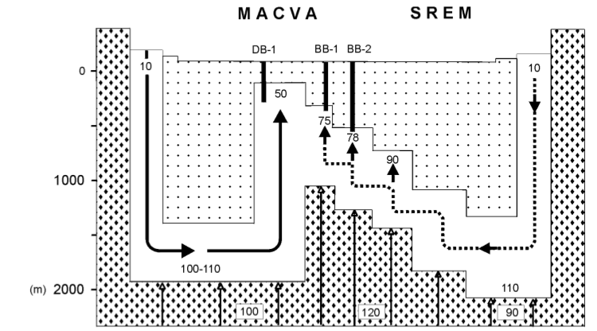
VISOKO TEMPERATURNE VODE 4
MAČVA

Slide 18
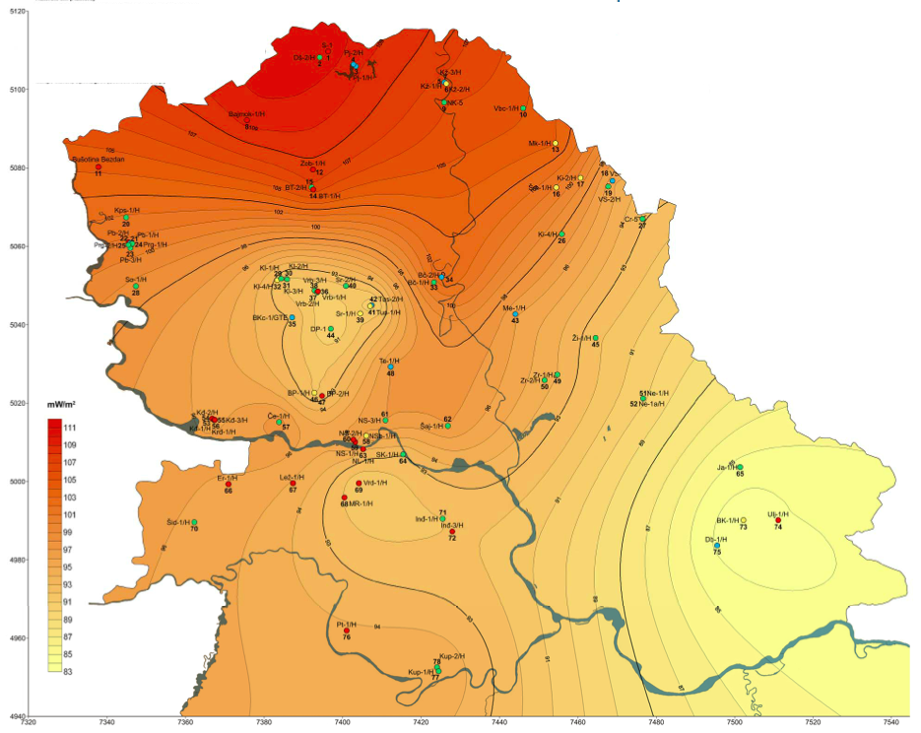
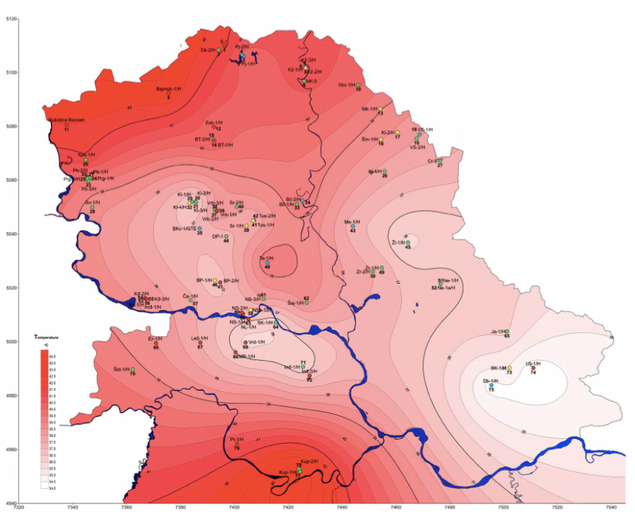
VISOKO TEMPERATURNE VODE 5
VOJVODINA
KARTA GUSTINE
TERESTRIČKOG TOPLOTNOG TOKA
KARTA TEMPERATURA NA
DUBINI OD 500 m

Slide 19
SUBGEOTERMALNA ENERGIJA 1
MOGUĆNOSTI KORIŠĆENJA TOPLOTNIH PUMPI
70 miliona instaliranih pumpi do 2020 god.
20.5% od GHG redukcionog plana do 2012 god.
21.5% od GHG redukcionog plana do 2020 god.
30% cilja za obnovljivu energiju u 2020 god. u EU predstavljaće toplotne pumpe!

Slide 20
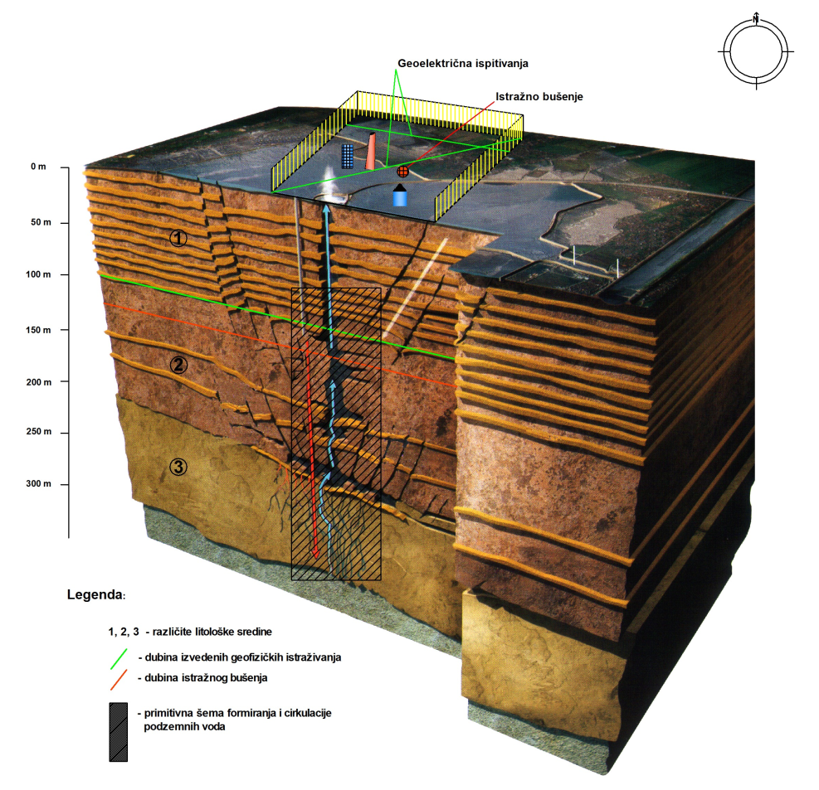
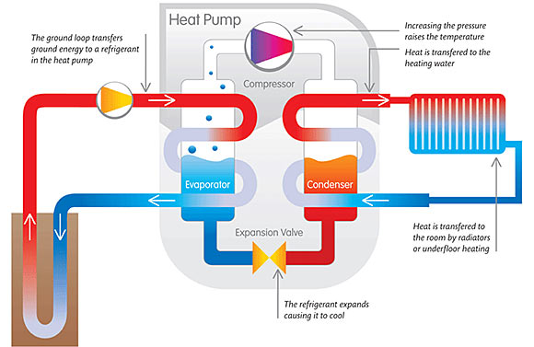
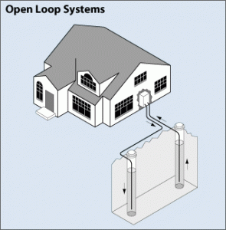
SUBGEOTERMALNA ENERGIJA 2
NAČINI KORIŠĆENJA TOPLOTNIH PUMPI
HIDROGEOLOŠKA
I
HIDROGEOTERMALNA
ISTRAŽIVANJA

Slide 21
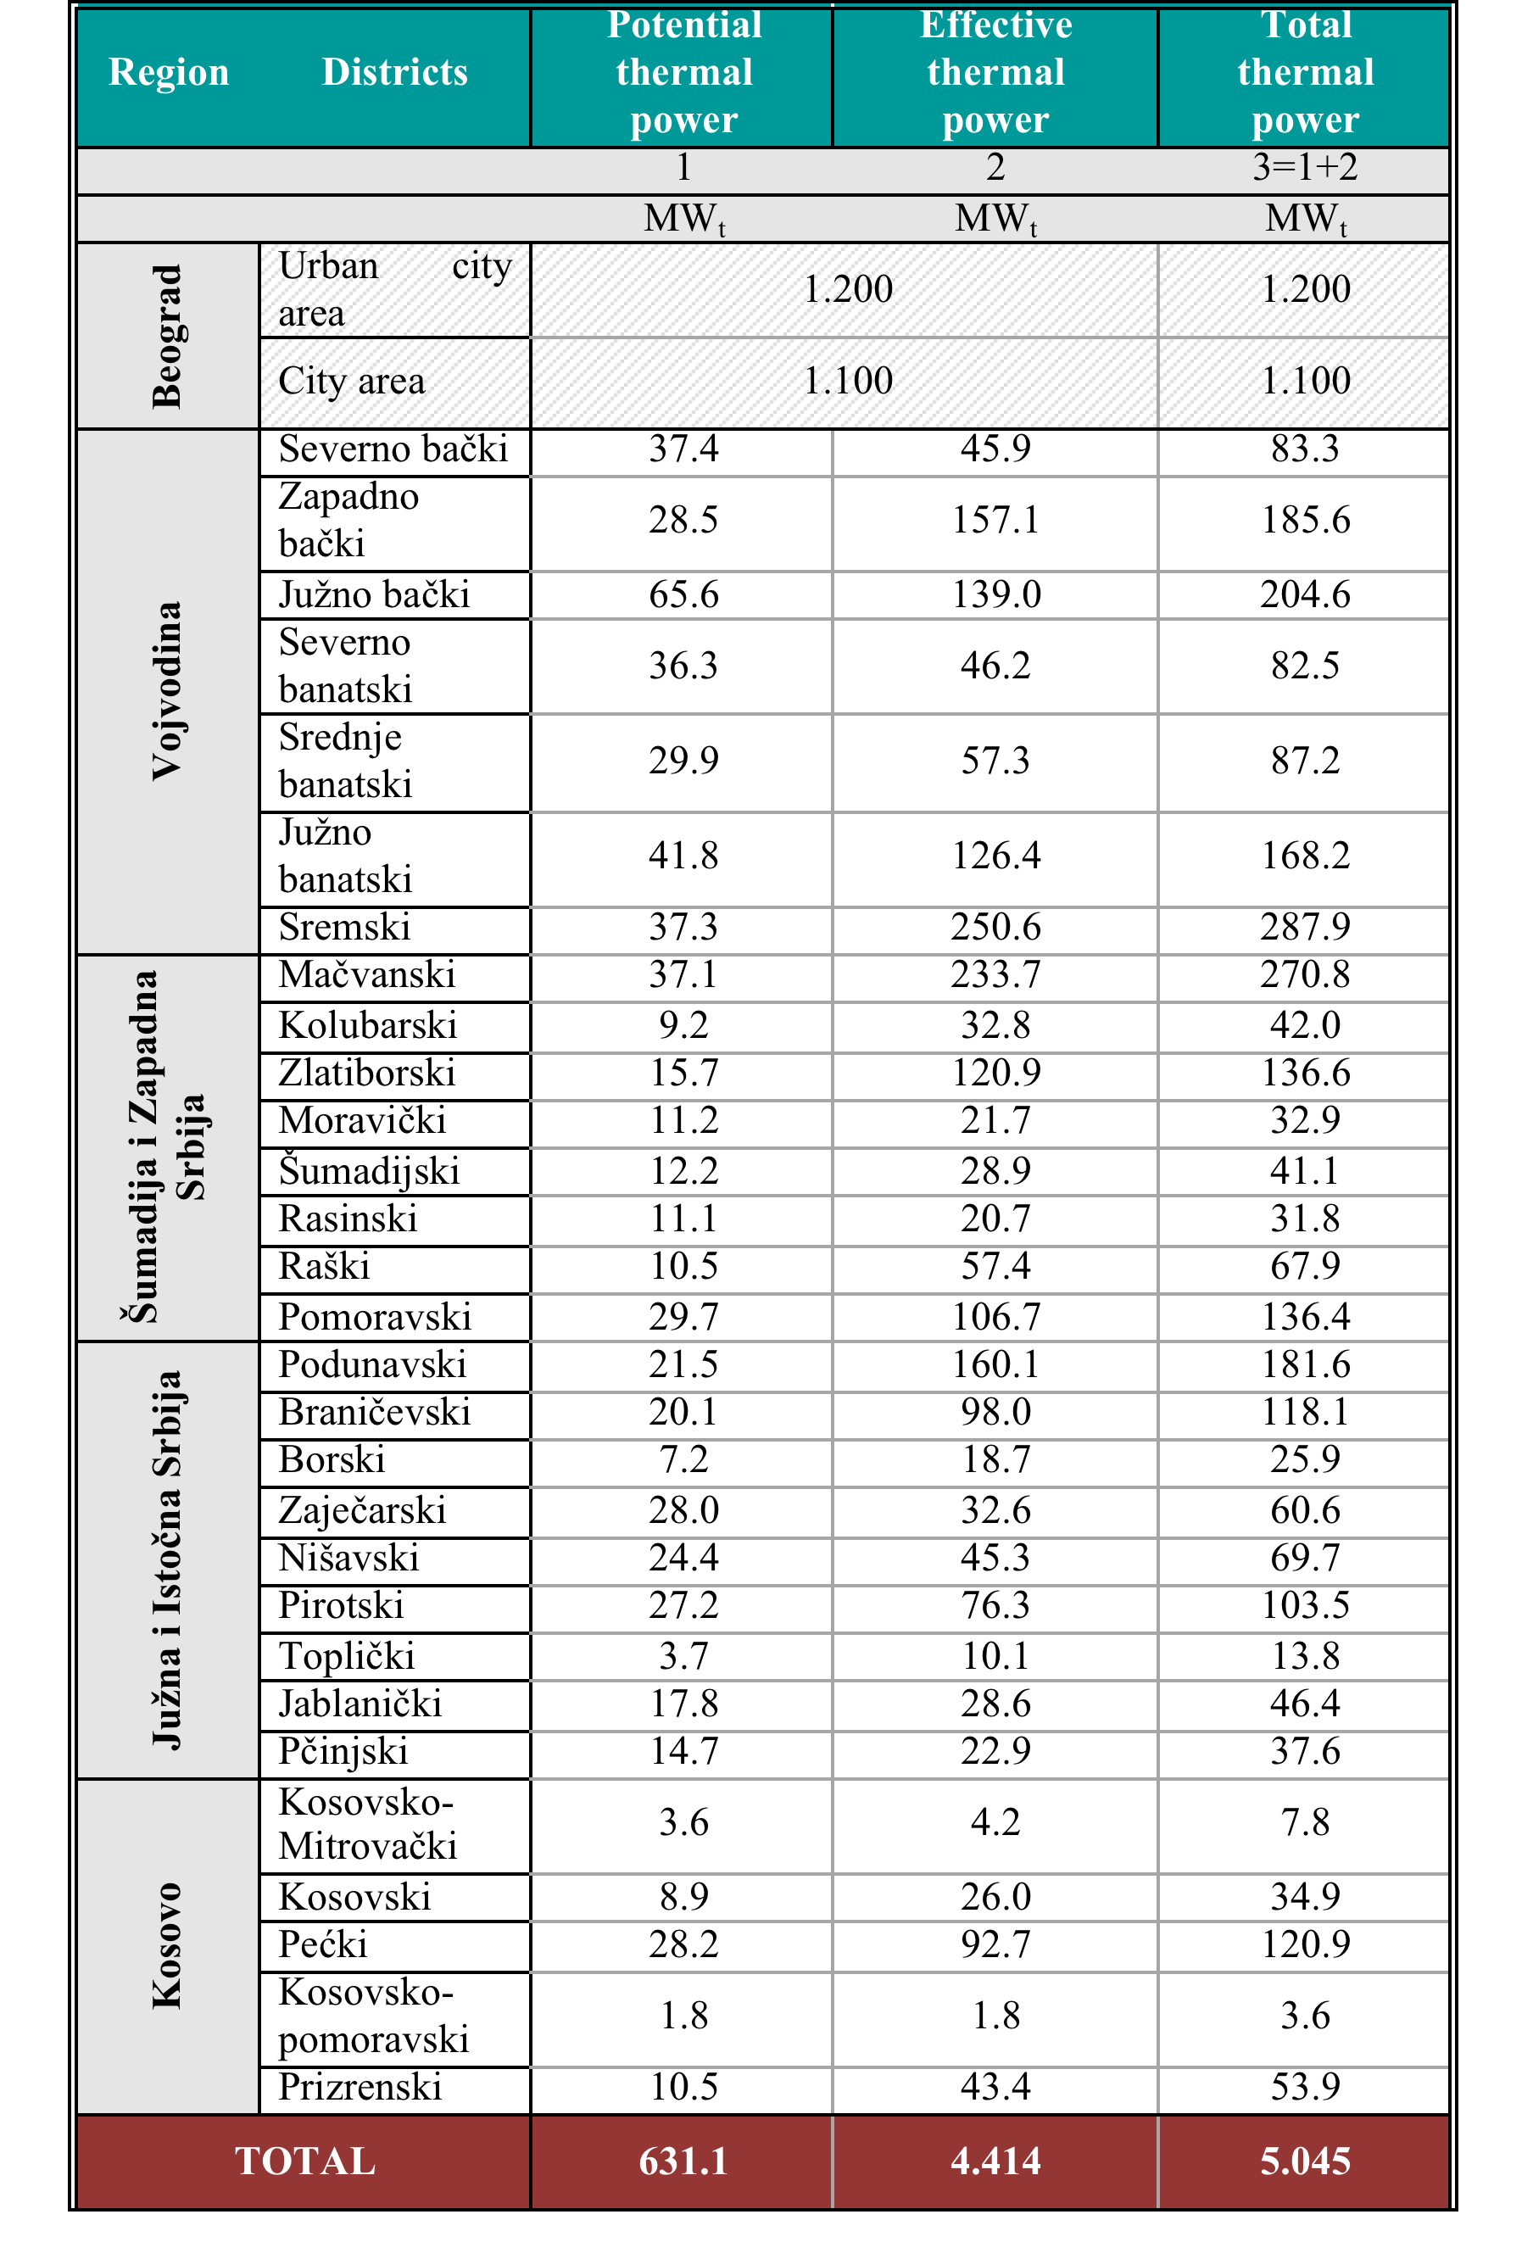
SUBGEOTERMALNA ENERGIJA 3
SUBGEOTERMALNI POTENCIJAL SRBIJE
UKUPNE POTREBE ZA
TOPLOTNOM ENERGIJOM
U SRBIJI
20, 000 MW

Slide 22
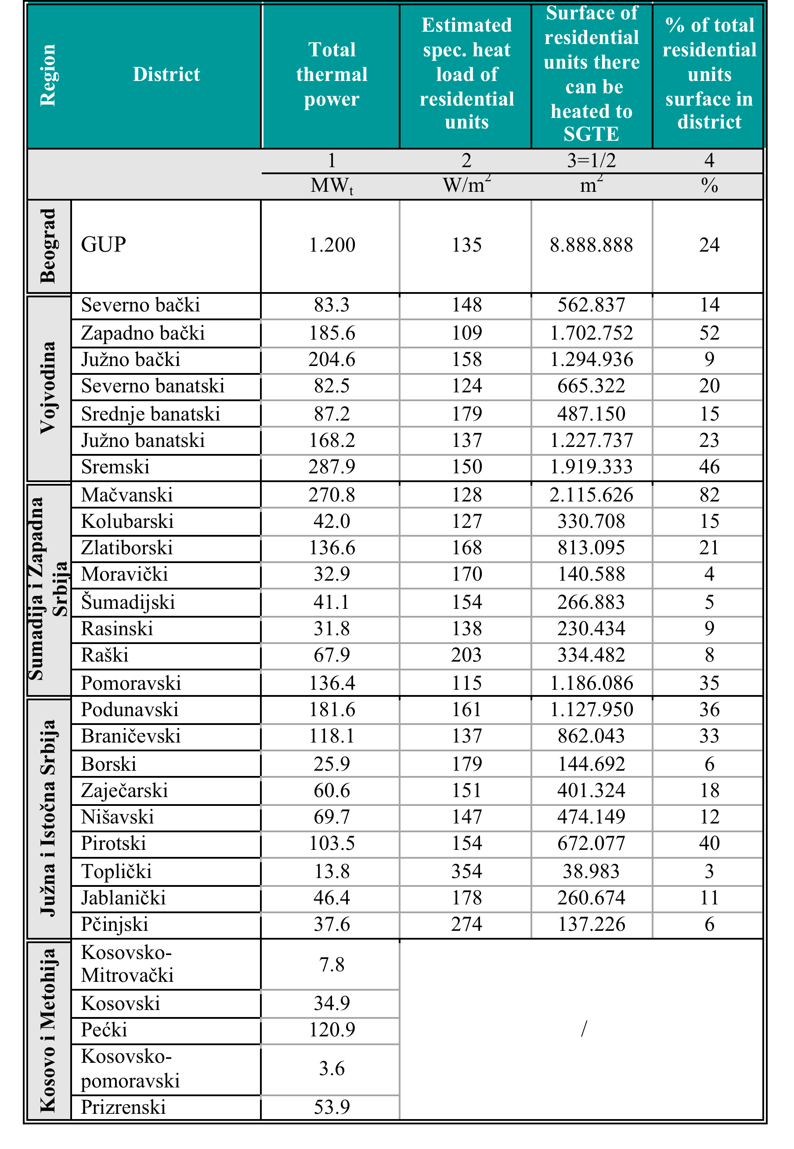
SUBGEOTERMALNA ENERGIJA 4

Slide 23
SUBGEOTERMALNA ENERGIJA 4

Slide 24
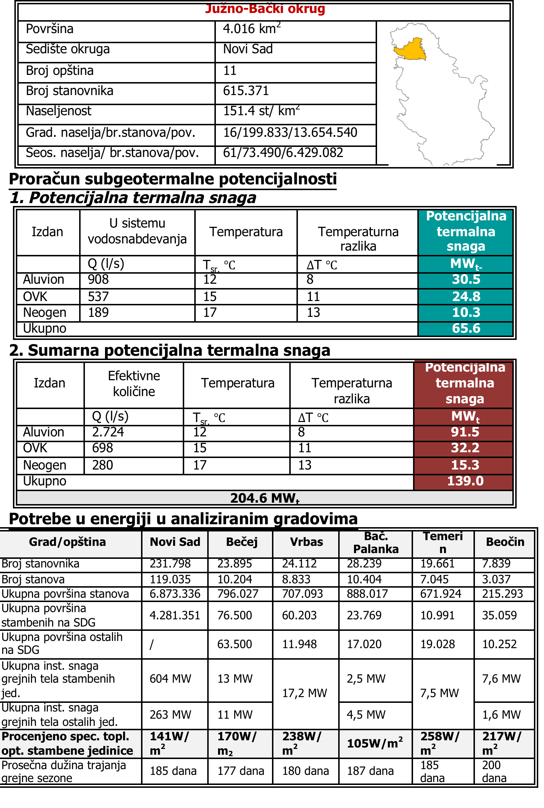
SUBGEOTERMALNA
ENERGIJA 5
URAĐENA PRVA
PROCENA PO
OKRUZIMA
TO ISTO
ZA SVE OPŠTINE
U VOJVODINI!!!

Slide 25
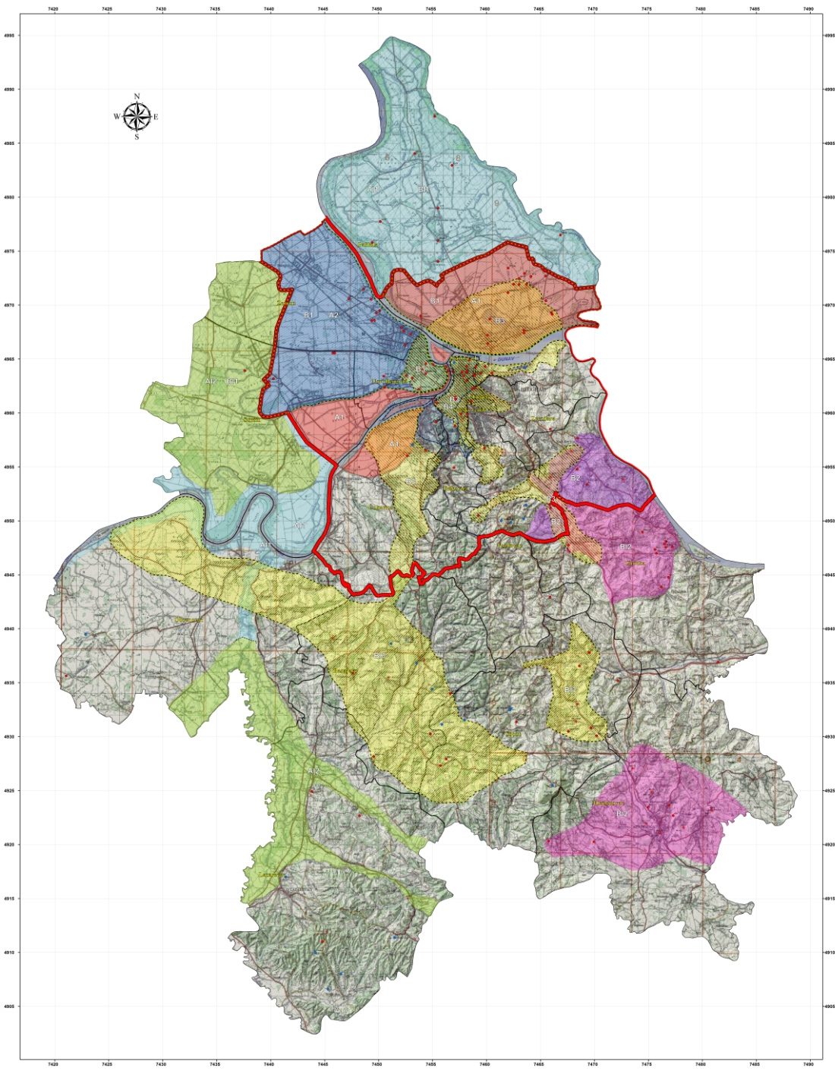
SUBGEOTERMALNA
ENERGIJA 5 - BEOGRAD
PROCENJENI HIDROGEOTERMALNI POTENCIJAL GRADA BEOGRADA JE
2, 300 MW
PROCENJENI HIDROGEOTERMALNI POTENCIJAL UŽE TERITORIJE GRADA BEOGRADA JE
1, 200 MW
UKUPNE ENERGETSKE POTREBE
UŽE TERITORIJE GRADA
BEOGRADA IZNOSE OKO
4, 000 MW

Slide 26
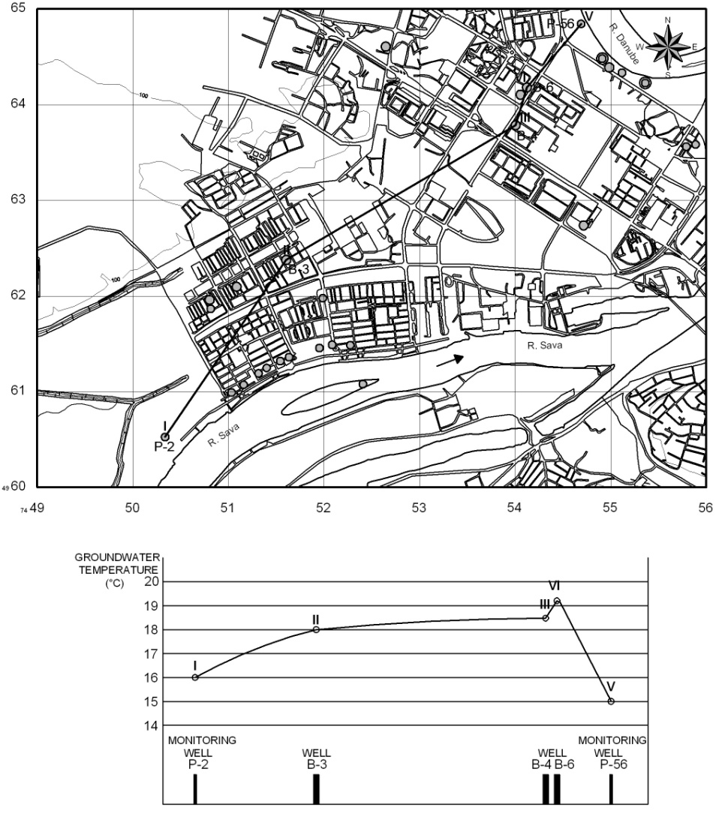
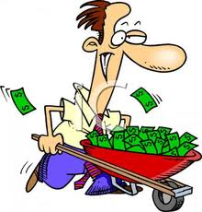
SUBGEOTERMALNA
ENERGIJA 6
  Efekat “toplotnog ostrva”
  REVALORIZACIJA GRADSKOG GRAĐEVINSKOG ZEMLJIŠTA!

Slide 27
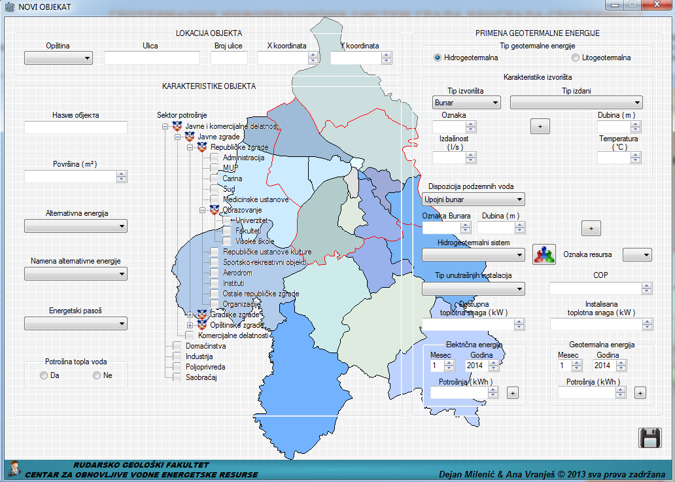
GEOTERMALNI INFORMACIONI SISTEM-GEOTERMIST

Slide 28
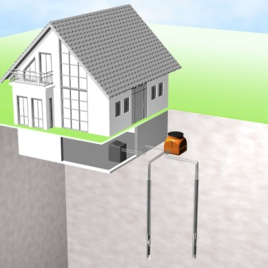
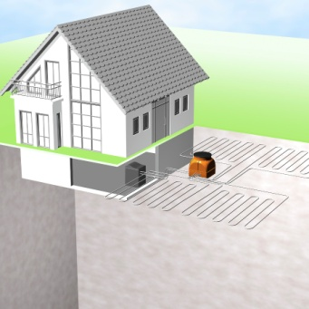
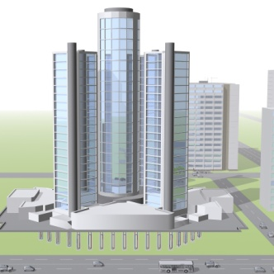
PETROGEOTERMALNI POTENCIJAL
EGS: Još uvek nije razvijeno
“PLITKA” PETROGEOTERMALNA
ENERGIJA:
Najčešći vid
Uglavnom do150 m
0.6-0.9 eur/W geotermalne sonde+toplotna pumpa
80-100 eur/m²

Slide 29
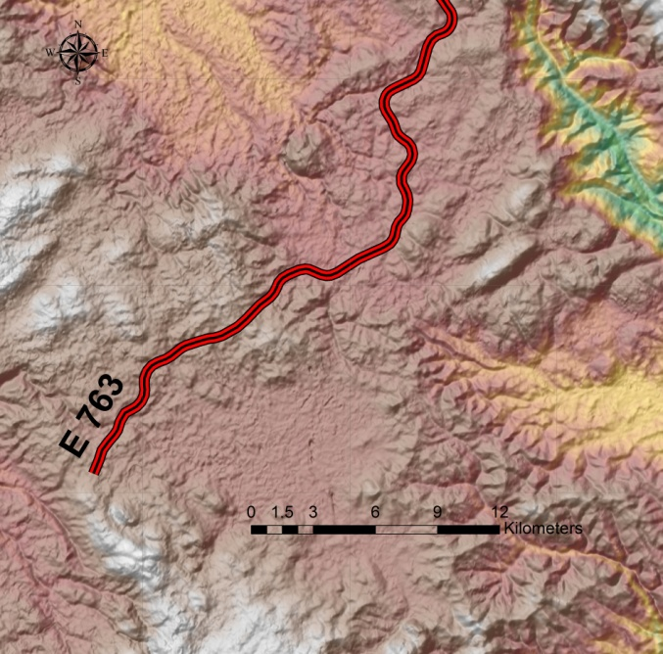
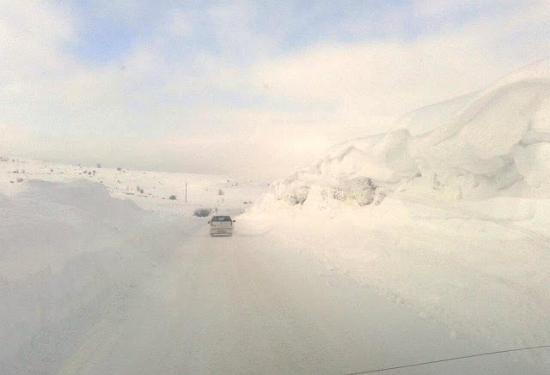
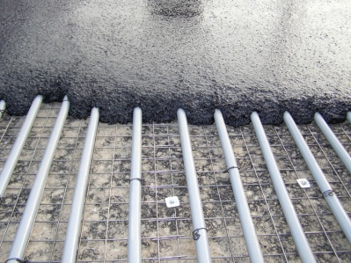
PRIMERI NAJIZAZOVNIJIH PROJEKTA–
PEŠTERSKA VISORAVAN

Slide 30
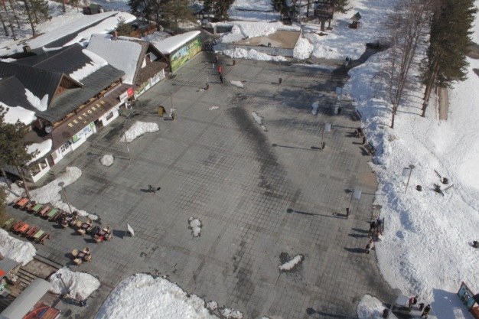
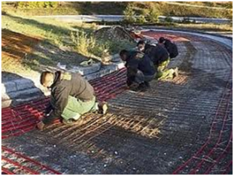
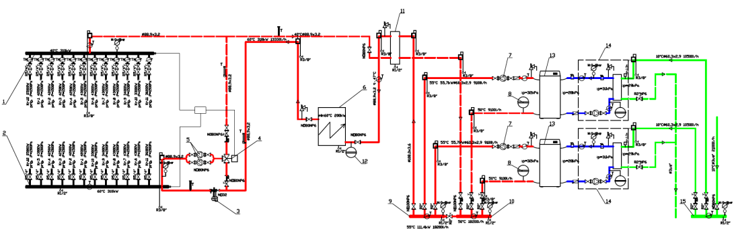
PRIMERI NAJIZAZOVNIJIH PROJEKTA–
ZLATIBOR

Slide 31
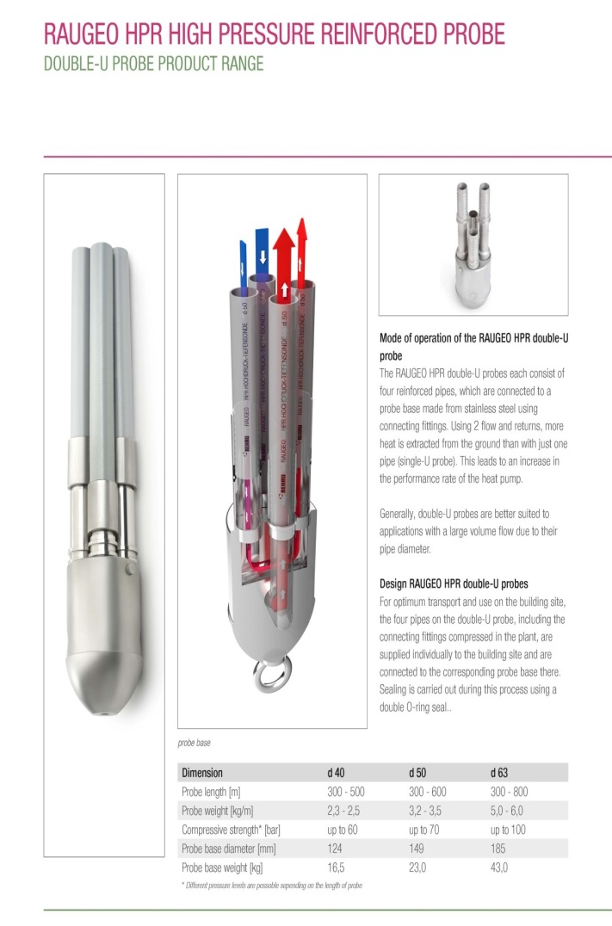
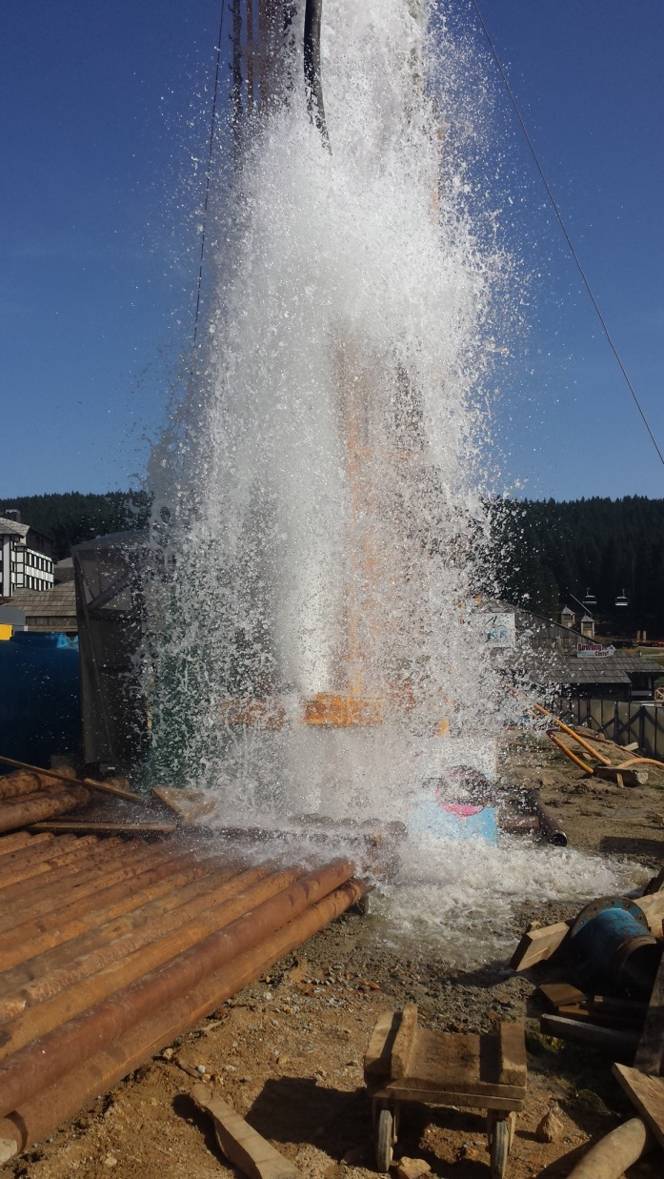
PRIMERI NAJIZAZOVNIJIH PROJEKTA–
KOPAONIK

Slide 32
PITANJE ZA VISKI U PAUZI:
KOJI JE NAJČEŠĆI
VID KORIŠĆENJA
GEOTERMALNE ENERGIJE
U SRBIJI?

Slide 33
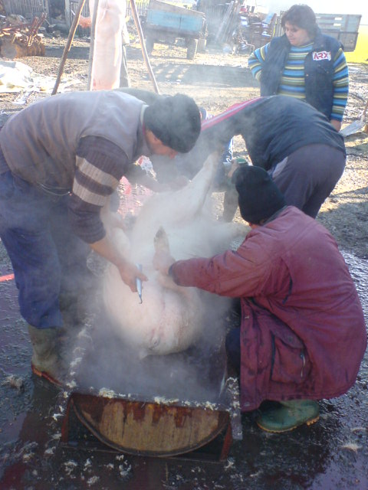
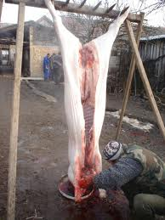

Slide 34
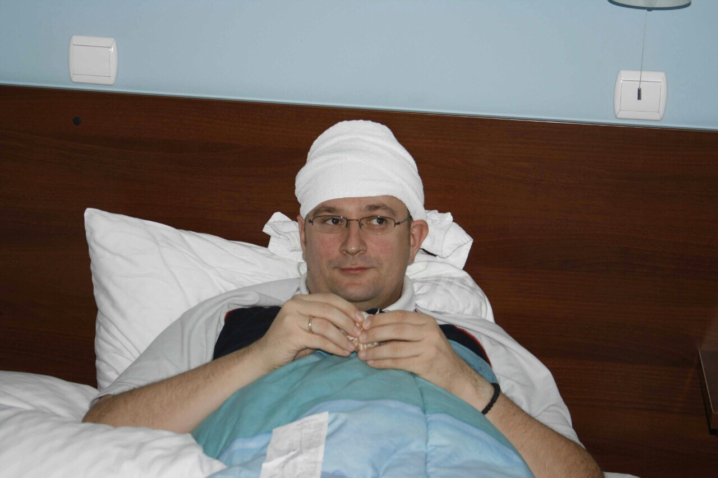
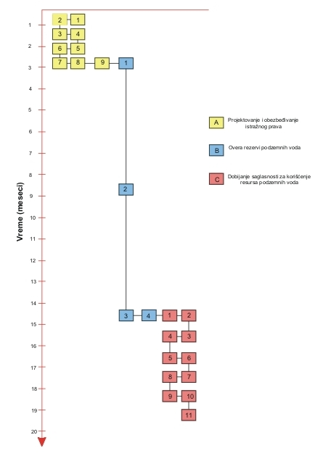
ZAKONSKA REGULATIVA

Slide 35
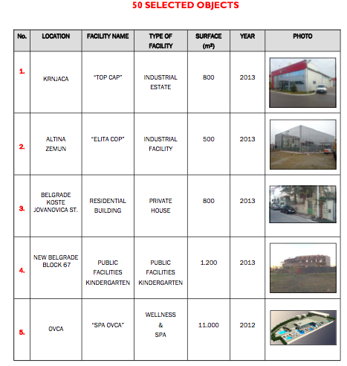
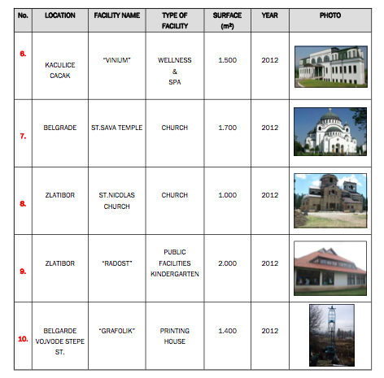
LABORATORIJA ZA GEOTERMALNU ENERGIJU I ENERGETSKU EFIKASNOST

Slide 36
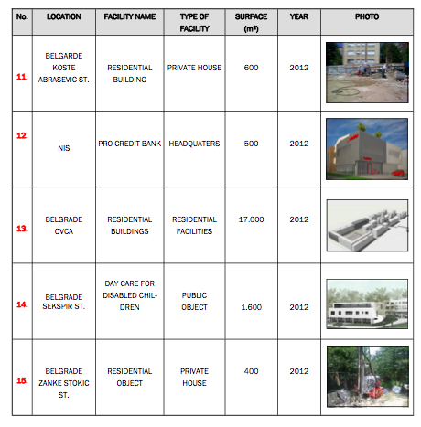

LABORATORIJA ZA GEOTERMALNU ENERGIJU I ENERGETSKU EFIKASNOST

Slide 37


LABORATORIJA ZA GEOTERMALNU ENERGIJU I ENERGETSKU EFIKASNOST

Slide 38




REPREZENTATIVNI OBJEKTI-BEOGRAD

Slide 39




REPREZENTATIVNI OBJEKTI-SRBIJA

Slide 40



REPREZENTATIVNI OBJEKTI - VOJVODINA

Slide 41

DA LI JE KORIŠĆENJE GEOTERMALNE
ENERGIJE ISPLATIVO?
Komparativna analiza troškova potrebnih za proizvodnju 1 MWh toplotne energije u odnosu na vrstu energenata u 2014
Tehnoekonomska analiza: - inicijalni troškovi
- troškovi održavanja
- troškovi energenata

Slide 42
DA LI JE KORIŠĆENJE GEOTERMALNE
ENERGIJE ISPLATIVO?

Slide 43

I NE ZABORAVITE,
VODE IZ BUNARA SE MOGU KORISTITI
I ZA ŠPRICERE!!!

